Slide 1
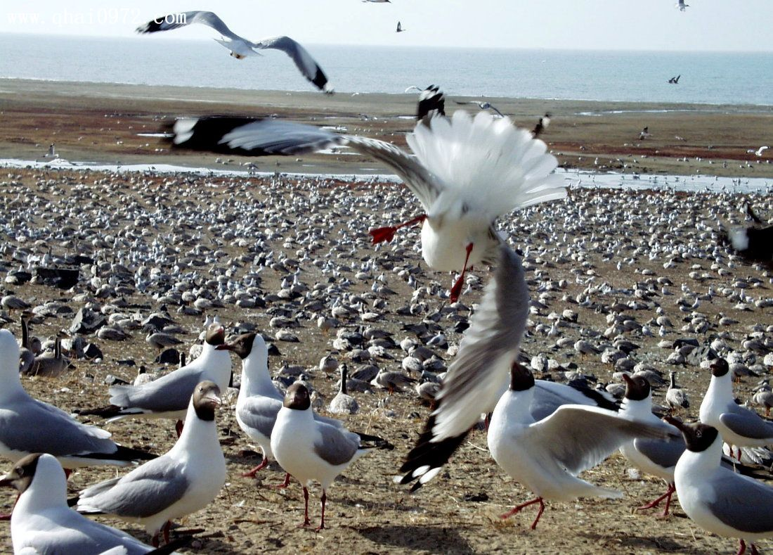
苏教版二年级语文下册
鸟 岛

Slide 2
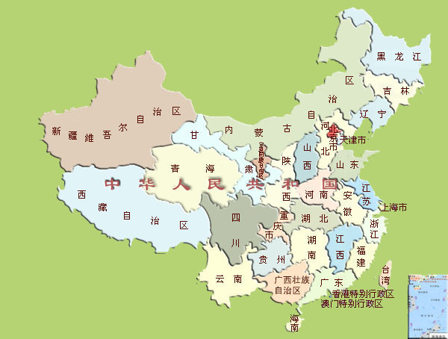
鸟岛的地理位置
*鸟岛

Slide 3

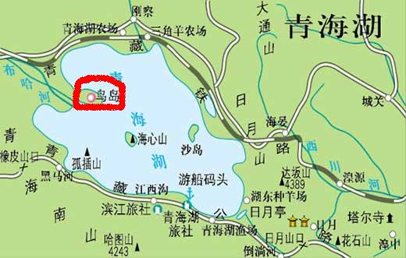

Slide 4
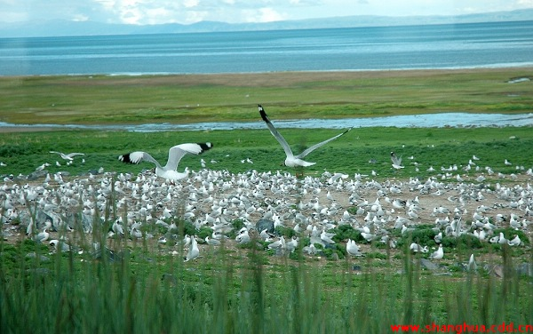
每年春天，天气变暖，湖水解冻，一群一群的鸟儿就陆续从远方飞来。它们在这里筑巢安家，养育后代。

Slide 5
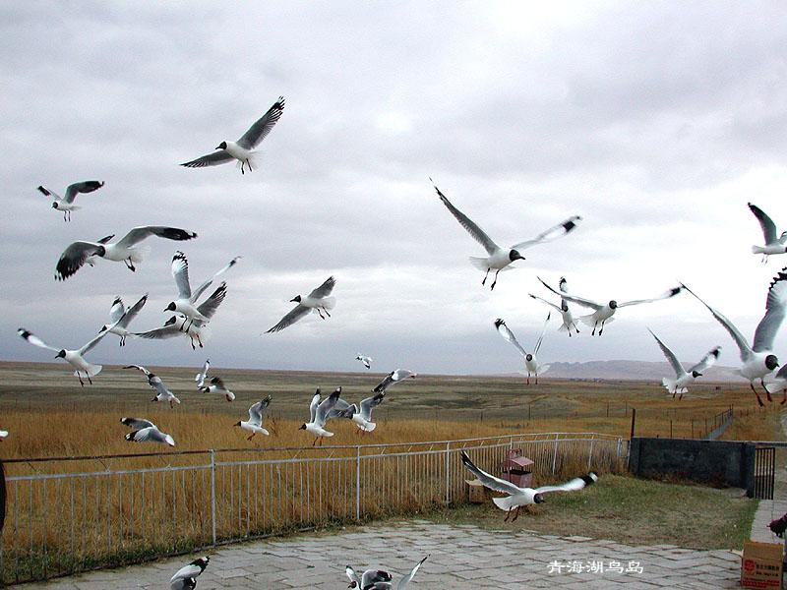
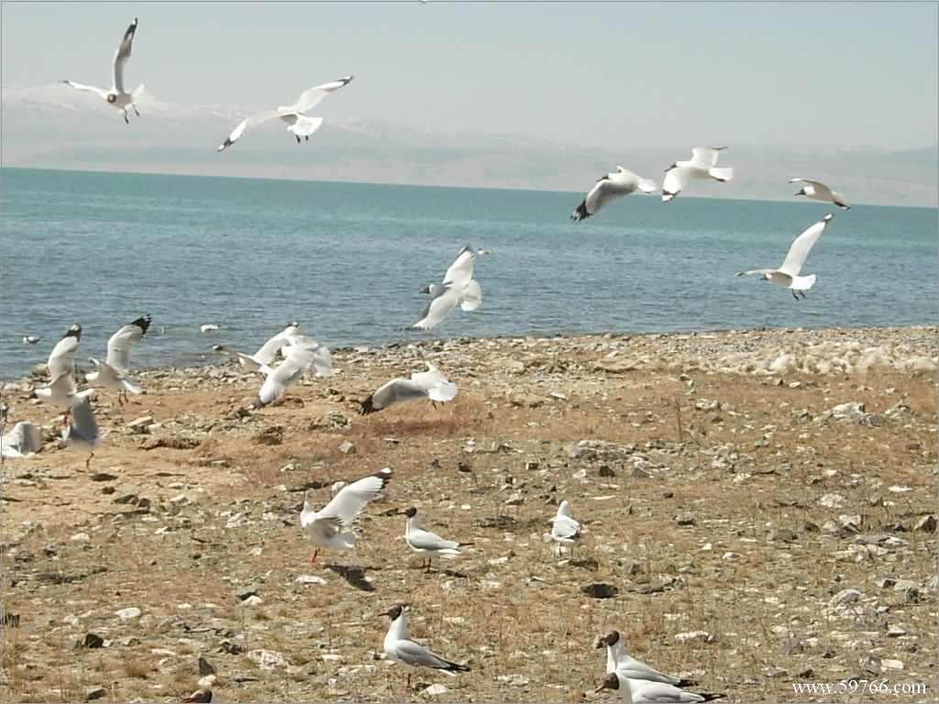

六月是鸟岛最热闹的时候，各种各样的鸟儿聚在一起，小岛成了鸟的世界。

Slide 6
六月是鸟岛最热闹的时候，各种各样的鸟儿聚在一起，小岛成了鸟的世界。

Slide 7
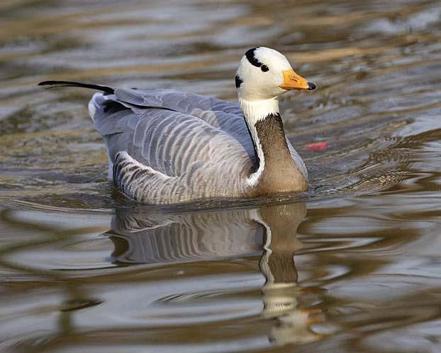
斑头雁

Slide 8
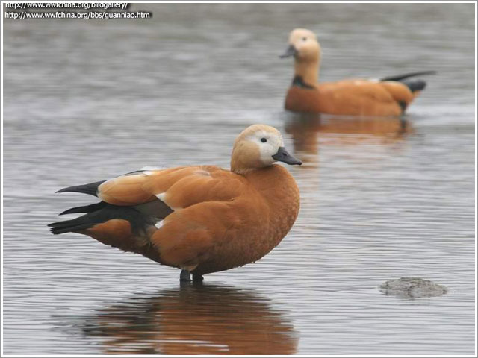
赤麻鸭

Slide 9
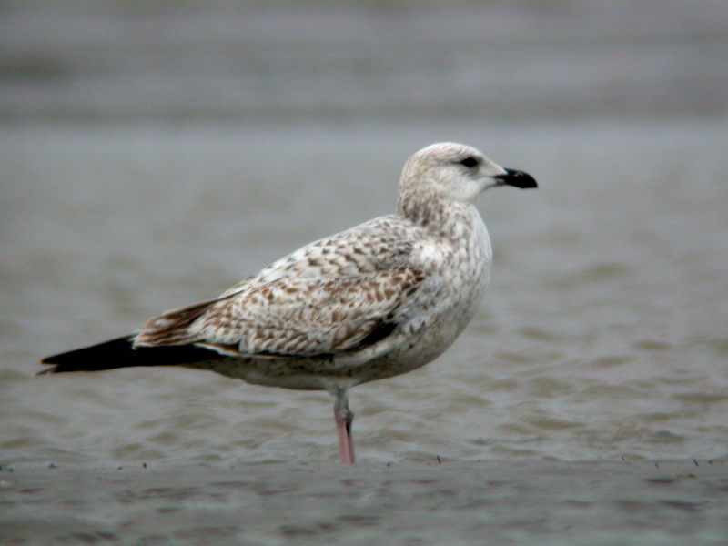
鱼鸥

Slide 10
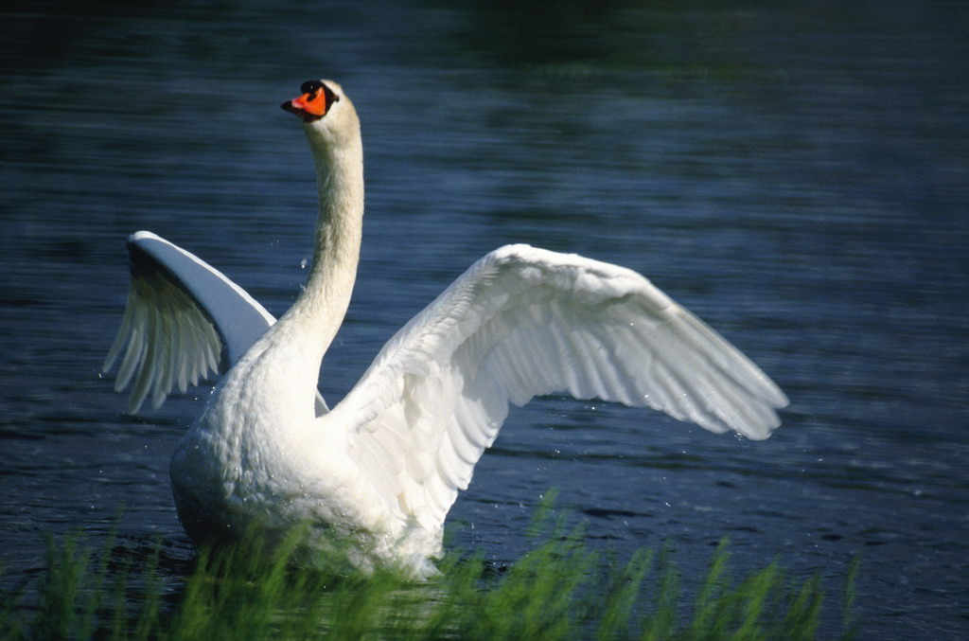
天鹅

Slide 11
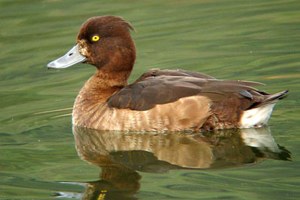
凤头潜鸭

Slide 12
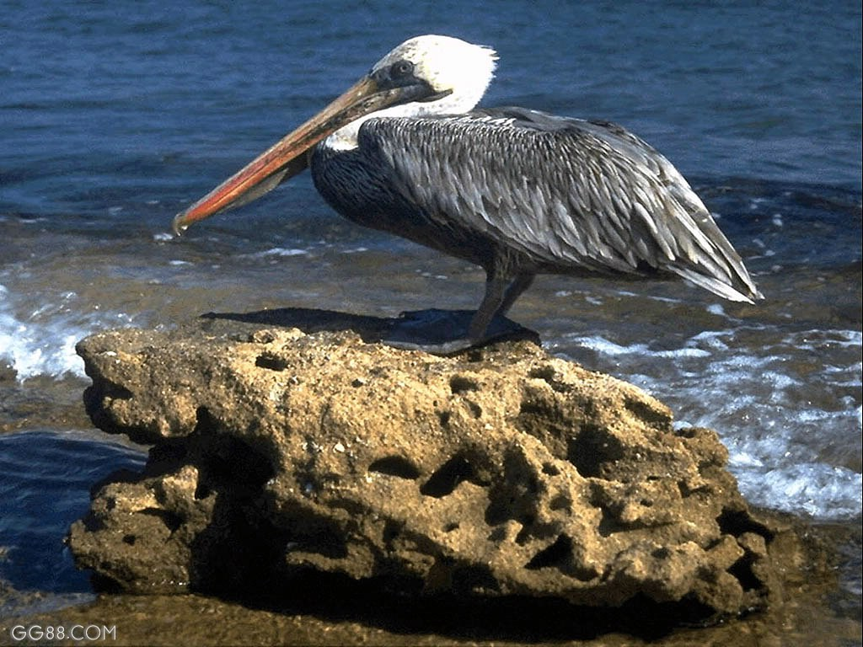
鸬鹚

Slide 13
六月是鸟岛最热闹的时候，各种各样的鸟儿聚在一起，小岛成了鸟的世界。

Slide 14

数不胜数
成千上万
数以万计

Slide 15

六月是鸟岛最热闹的时候，各种各样的鸟儿聚在一起，小岛成了鸟的世界。

Slide 16
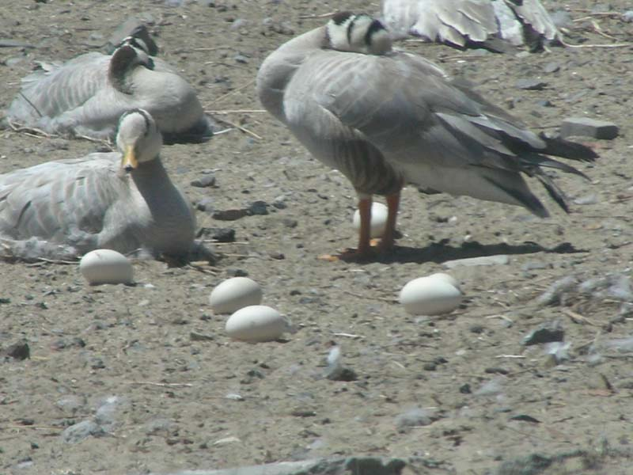
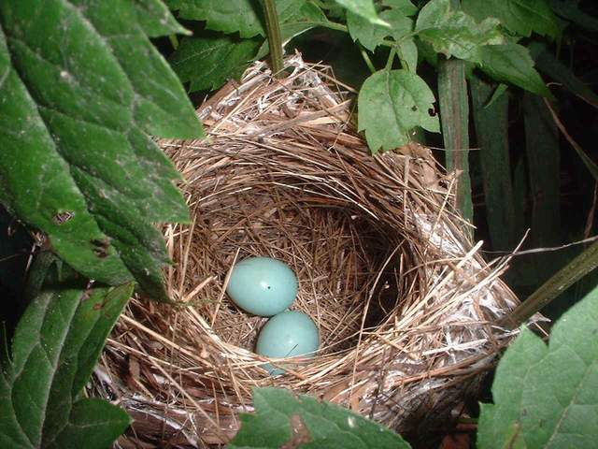
窝里窝外，到处是玉白色的、青绿色的鸟蛋。

Slide 17
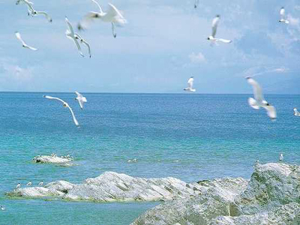
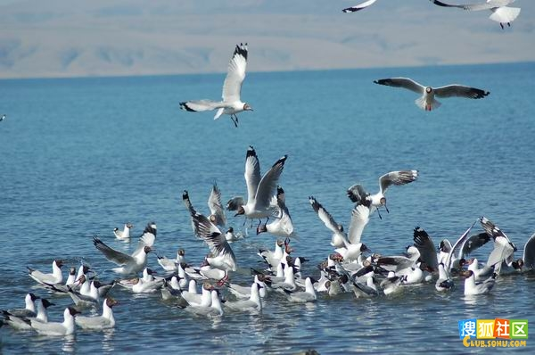
六月是鸟岛最热闹的时候，各种各样的鸟儿聚在一起，小岛成了鸟的世界。一眼望去，密密麻麻的鸟窝一个挨着一个。窝里窝外，到处是玉白色的、青绿色的鸟蛋。

Slide 18
六月是鸟岛最热闹的时候，各种各样的鸟儿聚在一起，它们有的 ，有的 ，还有的 ，小岛成了鸟的世界。

Slide 19
六月是鸟岛 的时候， 的鸟儿聚在一起，小岛成了 。一眼望去， 的鸟窝 。窝里窝外， 是玉白色的、青绿色的鸟蛋。

Slide 20
六月是鸟岛最热闹的时候，各种各样的鸟儿聚在一起，小岛成了鸟的世界。一眼望去，密密麻麻的鸟窝一个挨着一个。窝里窝外，到处是玉白色的、青绿色的鸟蛋。

Slide 21
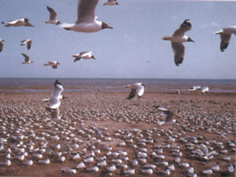
来岛上游玩的人很多。他们伸手就能捉到幼鸟，随处都能拾到鸟蛋，可是却没有人去碰一下，因为大家都知道鸟是人类的朋友。

Slide 22
因为大家都知道鸟是人类的朋友，
所以没有人去碰幼鸟和鸟蛋。
没有人去碰幼鸟和鸟蛋，
因为大家都知道鸟是人类的朋友。

Slide 23
当堂检测
一、生字开花
（ ）
（ ）
（ ）
部
（ ）
（ ）
拾
（ ）
（ ）
（ ）

Slide 24
当堂检测
二、填空
yù zhù
养（ ） （ ）巢
（ ）白色 （ ）宅
（ ）望 帮（ ）
育
筑
玉
住
欲
助

